Slide 1
Метапредметность –важнейшее условие в повышении качества образования. Использование метапредметных технологий в преподавании в начальной школе.
Учитель начальных классов МОУ «Турочакская СОШ им Я.И.Баляева»
Гурская Анастасия Владимировна

Slide 2
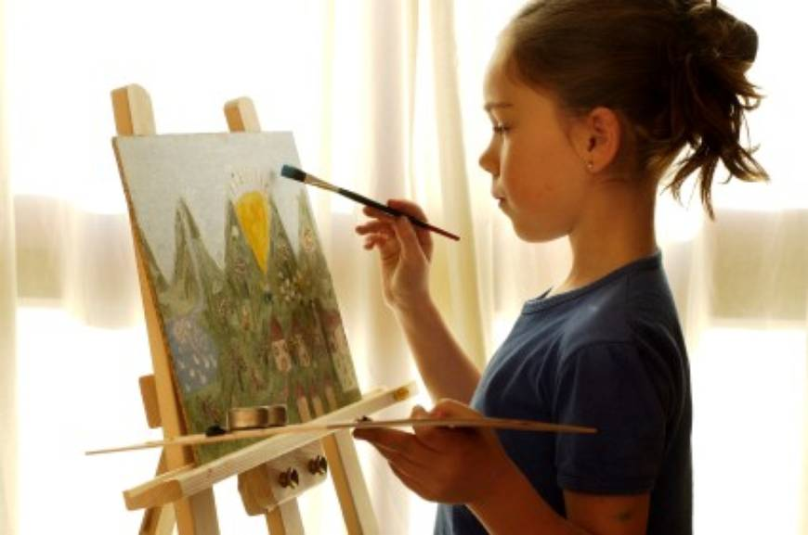
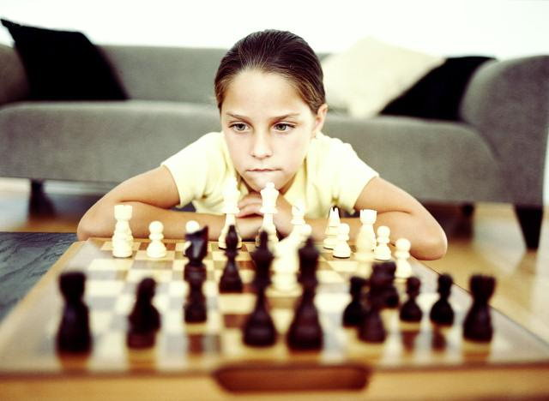
Метапредметный подход
Обеспечивает переход от существующей практики дробления знаний на предметы к целостному образному восприятию мира, к метадеятельности.

Slide 3
Основные понятия метапредметного подхода
«Мета»
(«за», «через», «над»
Всеобщее, интегрирующее
Метадеятельность
Метазнания
Метаспособы
Универсальные учебные действия
Метаумения

Slide 4
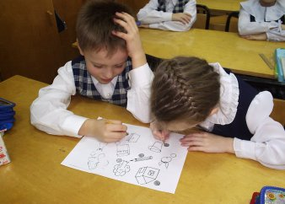
Метапредметный урок -
Это урок, целью которого является обучение переносу теоретических знаний по предметам в практическую жизнедеятельность учащегося.
Знания, полученные на метапредметном уроке, являются универсальными и переходят из категории «теория» в категорию «практика».

Slide 5
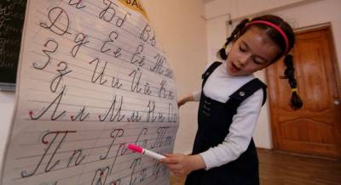
Метапредметный урок -
Это не передача суммы сведений в той или иной учебной области, а воспитание личностных компетенций обучающихся.
Это переход к новым технологиям, суть которых в личностно-ориентированной направленности

Slide 6
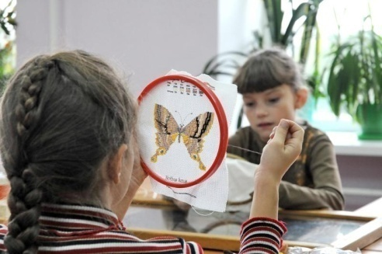
Требования к метапредметному уроку
Урок должен быть проблемным и развивающим.
Учитель организует проблемные и поисковые ситуации, активизирует деятельность учащихся.
Выводы на уроке делают сами учащиеся.
Минимум репродукции и максимум творчества и сотворчества.
Планирование обратной связи – рефлексии.

Slide 7
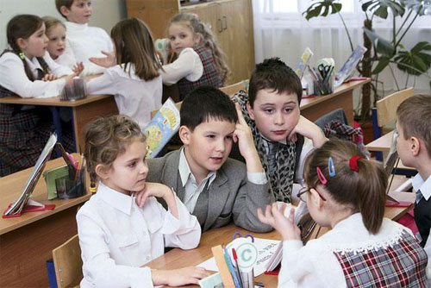
Построение урока
Постановка учебного задания
Деятельность учащихся
Подведение итогов
Контроль процесса и степени выполнения
Рефлексия

Slide 8
Итог метапредметного урока
чглавным итогом урока
должно быть
достижение
метапредметного результата

Slide 9
Метапредметные результаты –
это освоенные обучающимися универсальные учебные действия (познавательные, регулятивные, коммуникативные), которые обеспечивают овладение компетенциями,
составляющими основу умения учиться.

Slide 10
Метапредметные технологии- это педагогические способы работы с мышлением, коммуникацией, действием, пониманием и рефлексией учащихся.

Slide 11
Метапредметные тенологии:
Проектная деятельность.
Интерактивная методика.
Личностно-ориентрованные технологии обучения.
Интегрированная технология.
Технология «Дебаты».

Slide 12
Групповые технологии обучения.
Подводящий к теме диалог.
Технология схематизации.
Технология перспективно-опережающего обучения.
Технология дифференцированного обучения.

Slide 13
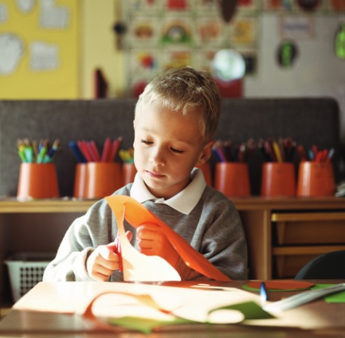
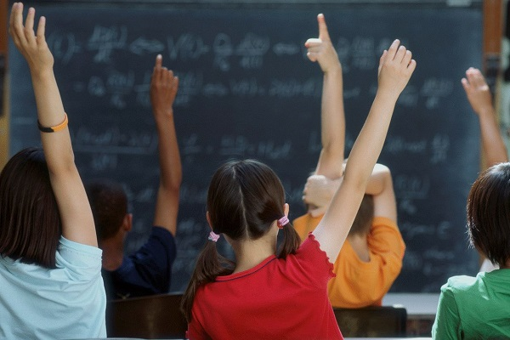
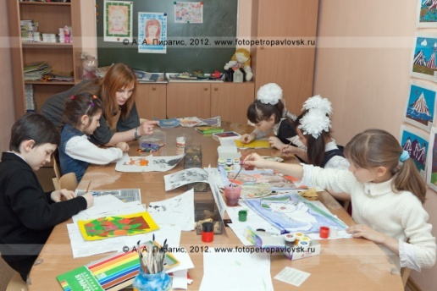
«… ребенок черпает то, что ему доступно,
и теми средствами, которыми он владеет,
поэтому, чем культурно богаче окружение ребенка, тем больше он создаёт стимулов к овладению более сложными культурными средствами и позволяет ему
шире использовать это окружение»
П.П.Блонский

